Slide 1


TECNOLÓGICO NACIONAL DE MÉXICO
UNIDAD ACADÉMICA VENUSTIANO CARRANZA
“INGENIERÍA EN SISTEMAS COMPUTACIONALES”
ADMINISTRACION DE BASE DE DATOS
ACTIVIDAD
ACTIVIDAD 3.3
RPESENTA
NOMBRE DEL ALUMNO | MATRICULA
Amaury Jahaziel Gordillo Hernandez | 231260074
DOCENTE
ING. FRANCISCO JAVIER MINGO VELAZQUEZ
24 DE MAYO DE 2026 VENUSTIANO CARRANZA, CHIAPAS
Notes:
1

Slide 2
00
CONTENIDO
Indice General
01
Introduccion y Objetivo
EJ7
Estado salud Oracle
02
Justificacion
EJ8
Estado SGBD Oracle
EJ1
Estado salud MySQL
EJ9
Crear estudiante Oracle (POST)
EJ2
Estado SGBD MySQL
EJ10
Listar estudiantes Oracle (GET)
EJ3
Crear estudiante MySQL (POST)
EJ11
Buscar por ID Oracle
EJ4
Listar estudiantes MySQL (GET)
EJ12
Actualizar estudiante Oracle (PUT)
EJ5
Buscar por ID MySQL
EJ13
Eliminar Oracle / Pruebas Jest MySQL
EJ6
Actualizar estudiante MySQL (PUT)
EJ14
Pruebas Jest + Supertest Oracle
02/23

Slide 3
01
SECCION 01
Introduccion y Objetivo
Introduccion
Objetivo
Este banco de ejercicios documenta las pruebas funcionales realizadas sobre dos microservicios REST desarrollados con Node.js y Express: uno conectado a MySQL y otro a Oracle Database 23ai Free corriendo en Docker. Las pruebas manuales se ejecutaron con Thunder Client, extension de VSCode equivalente a Postman que permite hacer peticiones HTTP sin salir del editor. Las pruebas automatizadas se realizaron con Jest y Supertest, que es el equivalente a JUnit + Mockito pero para el ecosistema de Node.js.
1
Aplicar pruebas funcionales con Thunder Client sobre los endpoints GET, POST, PUT y DELETE en ambos microservicios (MySQL puerto 3000, Oracle puerto 3010).
2
Ejecutar pruebas automatizadas con Jest + Supertest para verificar que cada endpoint responde correctamente en condiciones normales y de error (body vacio).
3
Identificar y documentar las diferencias de comportamiento entre MySQL y Oracle: columnas en mayusculas, SEQUENCE para IDs, pool manual en Oracle, etc.
03/23

Slide 4
02
SECCION 02
Justificacion
Las pruebas de software son fundamentales en el ciclo de desarrollo de cualquier sistema. En microservicios conectados a bases de datos, validar cada endpoint garantiza que la logica del negocio y las consultas SQL funcionan correctamente antes de pasar a produccion. Este banco justifica su realizacion por:
Verificacion de integridad de datos
Automatizacion con Jest + Supertest
Comparacion entre SGBD
Las pruebas con Thunder Client confirman que los datos se insertan, consultan, modifican y eliminan correctamente en ambos motores (MySQL y Oracle) respondiendo con los codigos HTTP esperados: 200, 201, 400, 404.
Las pruebas automatizadas documentan el comportamiento esperado de cada endpoint y permiten detectar regresiones inmediatamente al modificar el codigo del microservicio, sin ejecutar las pruebas manualmente cada vez.
Ejecutar las mismas pruebas sobre MySQL y Oracle permite documentar diferencias reales: Oracle devuelve columnas en MAYUSCULAS, usa SEQUENCE para IDs y requiere inicializacion de pool manual antes de cualquier consulta.
04/23

Slide 5
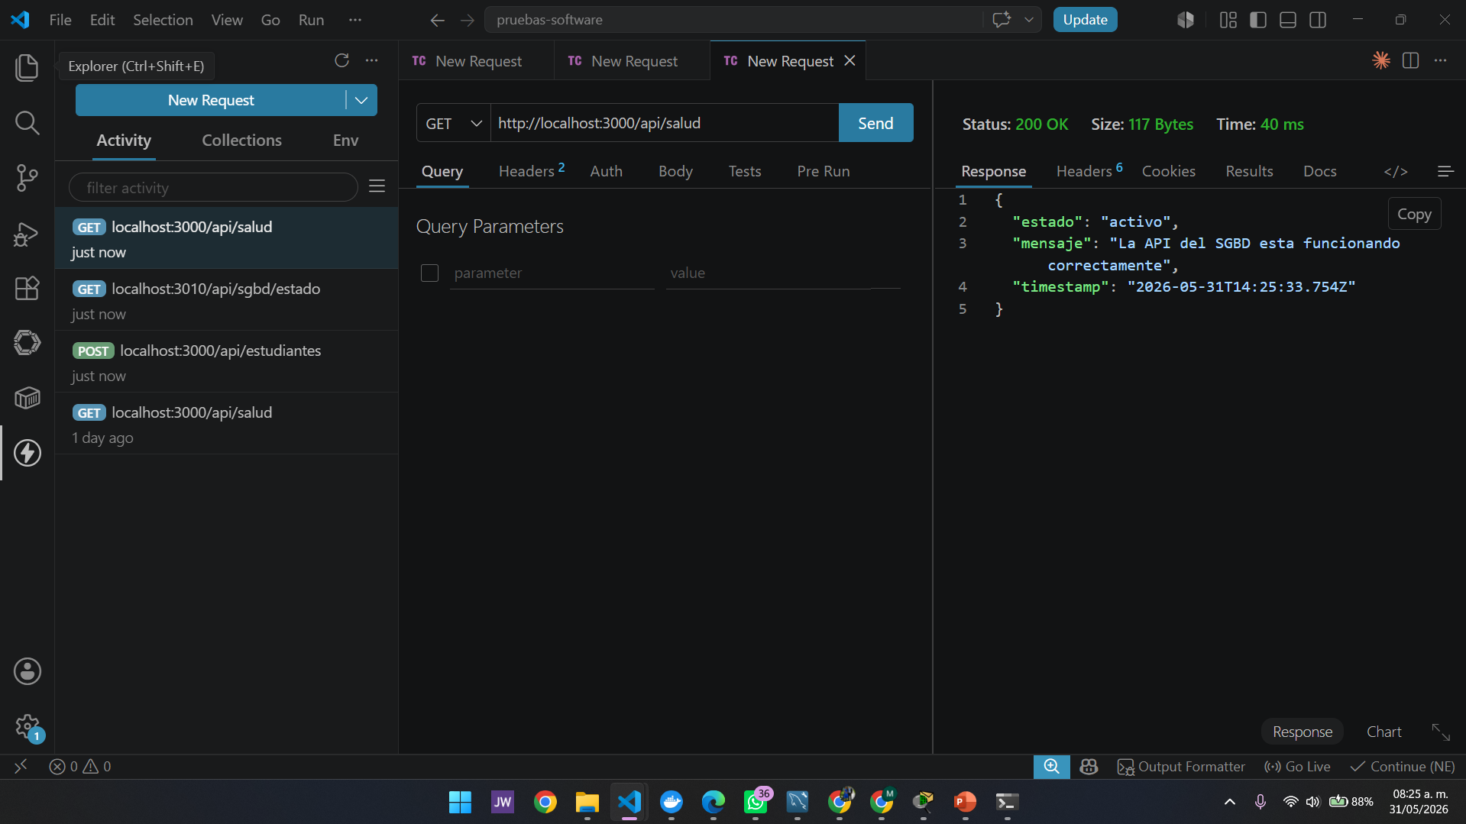
EJ1
EJERCICIO 01 — MYSQL
Verificar salud del microservicio MySQL
GET
http://localhost:3000/api/salud
Descripcion
Se verifica que el microservicio MySQL esta levantado y respondiendo. Este endpoint no consulta la base de datos, solo confirma que el servidor Express esta activo en el puerto 3000.
Observaciones
Responde 200 OK con campo "estado": "activo".
No requiere headers ni body en Thunder Client.
Si Express no esta corriendo: ERR_CONNECTION_REFUSED.
Es el primer endpoint a probar antes de cualquier CRUD.
05/23

Slide 6
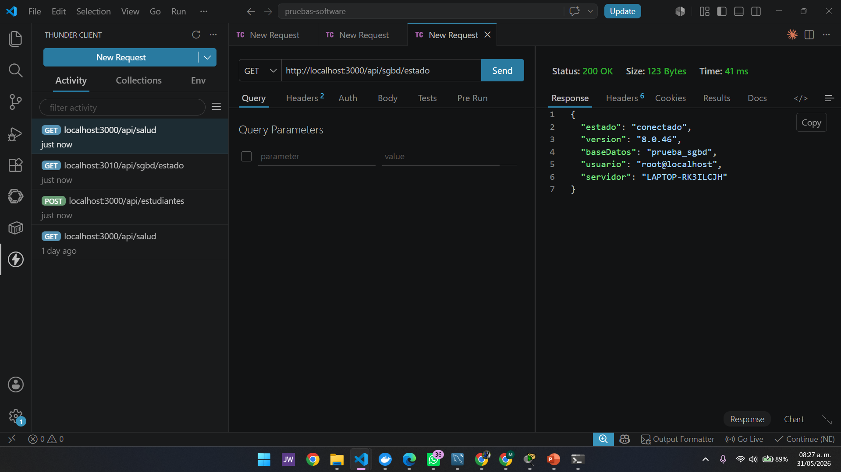
EJ2
EJERCICIO 02 — MYSQL
Consultar estado del SGBD MySQL
GET
http://localhost:3000/api/sgbd/estado
Descripcion
Se consulta el estado de la conexion con MySQL. El endpoint ejecuta "SELECT VERSION()" contra el servidor y devuelve la version instalada. Verifica que el pool de mysql2 funciona correctamente.
Observaciones
Responde 200 con "estado": "conectado" y "version" de MySQL.
Si MySQL no esta activo, el pool lanza un error y responde 500.
La version de MySQL es algo como: 8.0.39.
No modifica datos, es solo lectura.
06/23

Slide 7
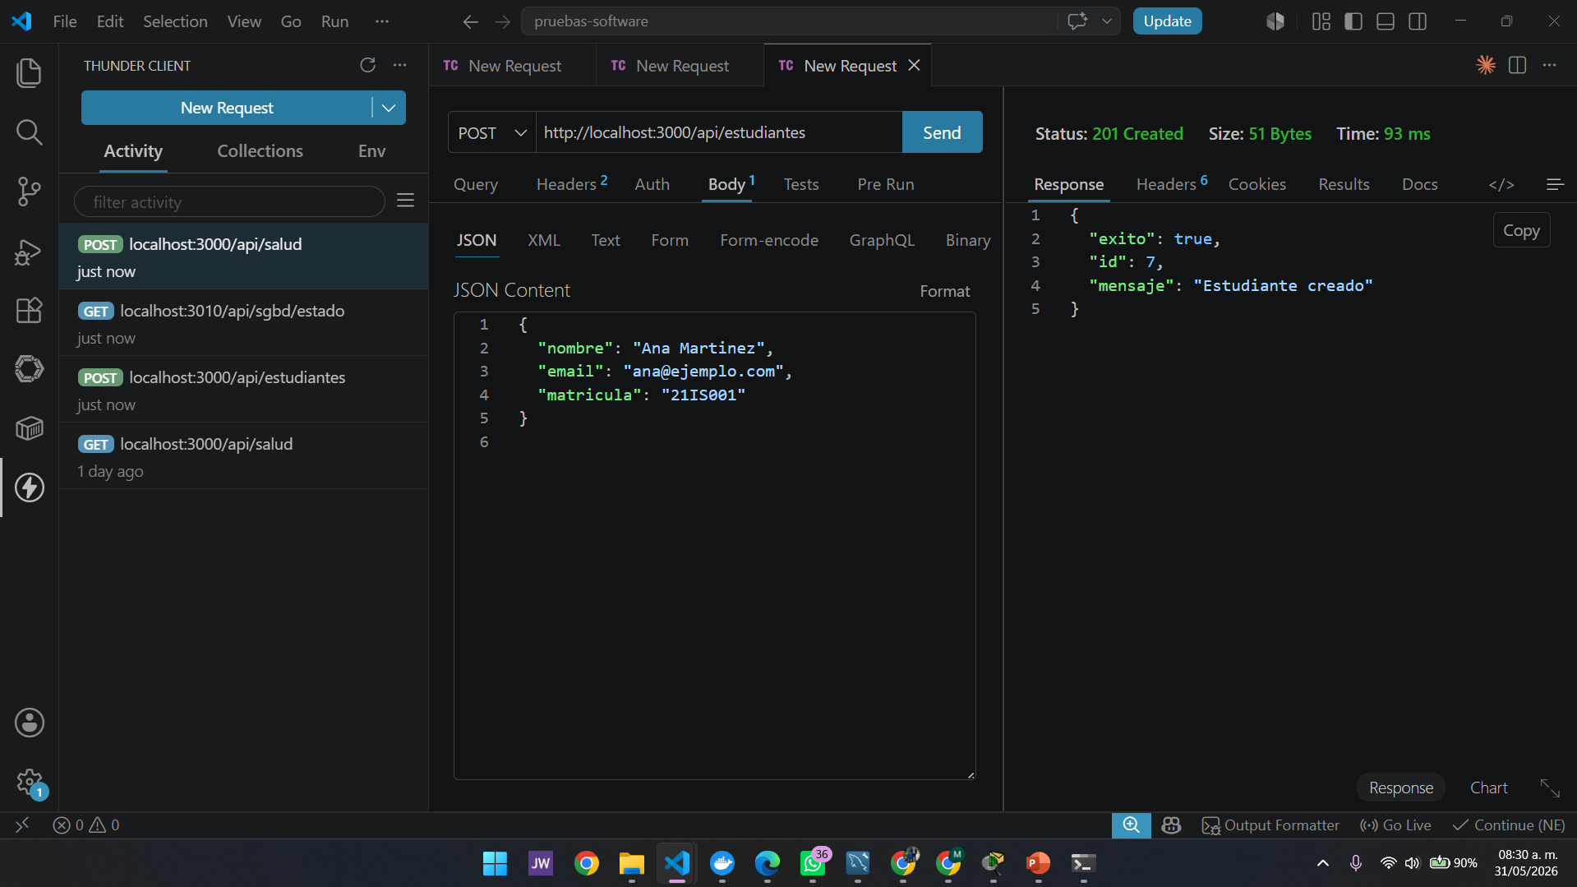
EJ3
EJERCICIO 03 — MYSQL
Crear nuevo estudiante MySQL (POST)
POST
http://localhost:3000/api/estudiantes
Descripcion
Se registra un nuevo estudiante en la BD MySQL con un JSON. El endpoint valida que nombre, email y matricula esten presentes antes de insertar. Email y matricula tienen restriccion UNIQUE.
Body (JSON):
{ "nombre": "Ana Martinez", "email": "ana@ejemplo.com", "matricula": "21IS001" }
Observaciones
Responde 201 Created con el "id" autoincremental generado por MySQL.
Configurar Content-Type: application/json en Thunder Client.
Si email o matricula ya existen, responde 409 Conflict.
07/23
Si faltan campos obligatorios, responde 400 Bad Request.

Slide 8
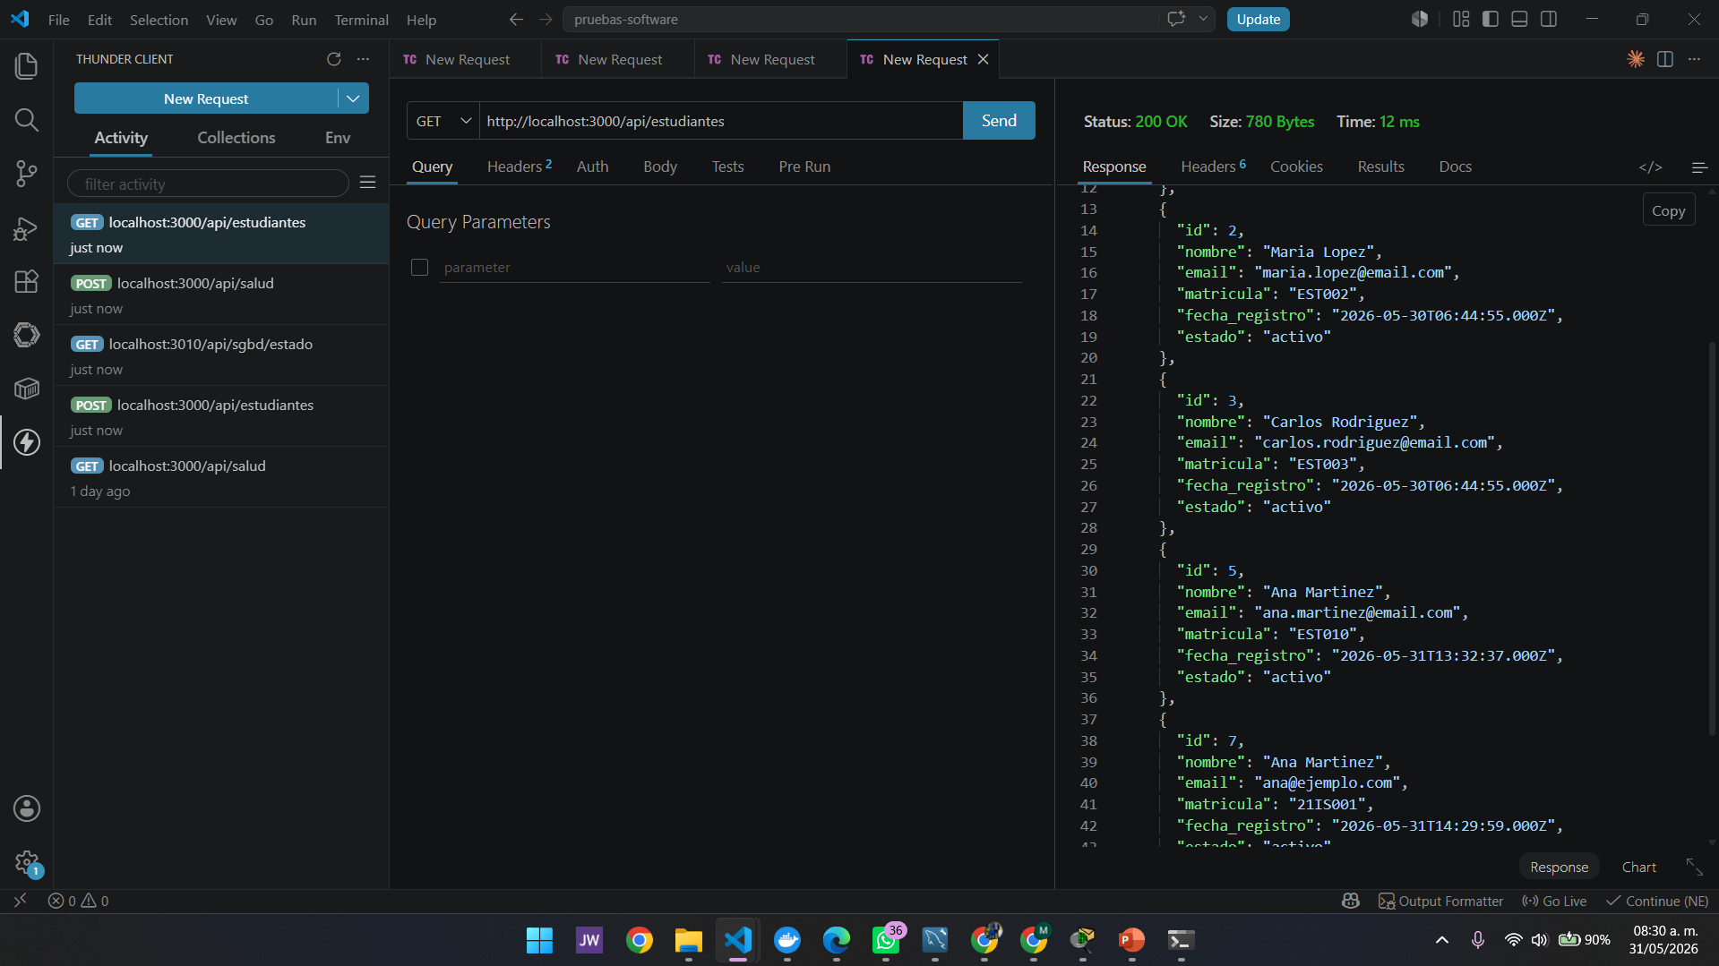
EJ4
EJERCICIO 04 — MYSQL
Listar todos los estudiantes MySQL (GET)
GET
http://localhost:3000/api/estudiantes
Descripcion
Se consultan todos los registros de la tabla ESTUDIANTES en MySQL. El endpoint devuelve el arreglo completo de estudiantes existentes en la base de datos prueba_sgbd.
Observaciones
Responde 200 OK con "exito": true.
"datos" es un Array de objetos; si no hay registros devuelve [].
Columnas en minusculas: id, nombre, email, matricula, estado.
No requiere parametros en la URL.
08/23

Slide 9
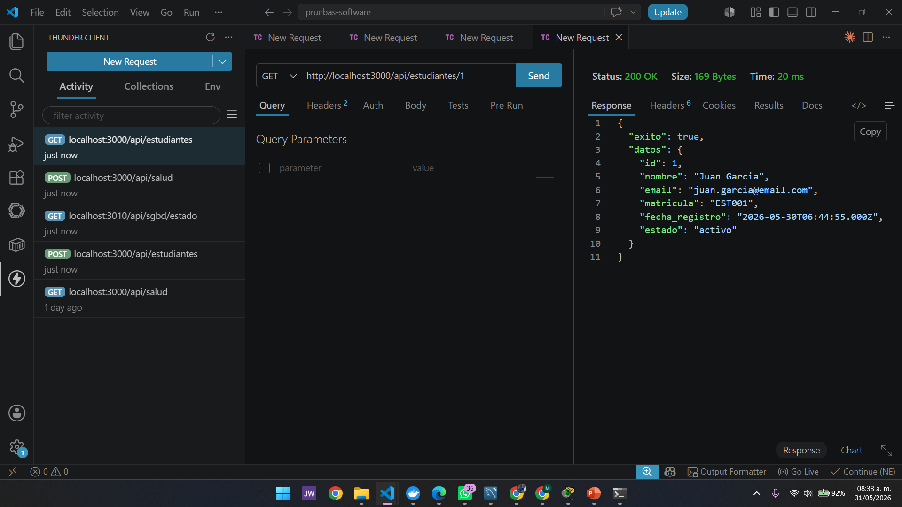
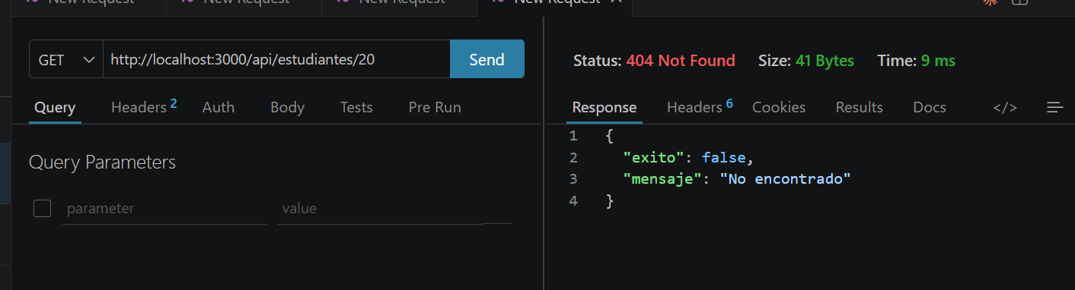
EJ5
EJERCICIO 05 — MYSQL
Buscar estudiante por ID MySQL (GET)
GET
http://localhost:3000/api/estudiantes/:id
Descripcion
Se busca un estudiante por su ID en la URL. La query usa placeholder "?" de mysql2 para prevenir SQL injection. Devuelve el objeto del estudiante si existe, o 404 si no se encuentra.
Observaciones
Cambia :id por el ID real, ej: /api/estudiantes/1
"datos" es un objeto (no arreglo) con los campos del estudiante.
Columnas en minusculas: datos.id, datos.nombre, datos.email.
ID inexistente retorna 404 Not Found.
09/23

Slide 10
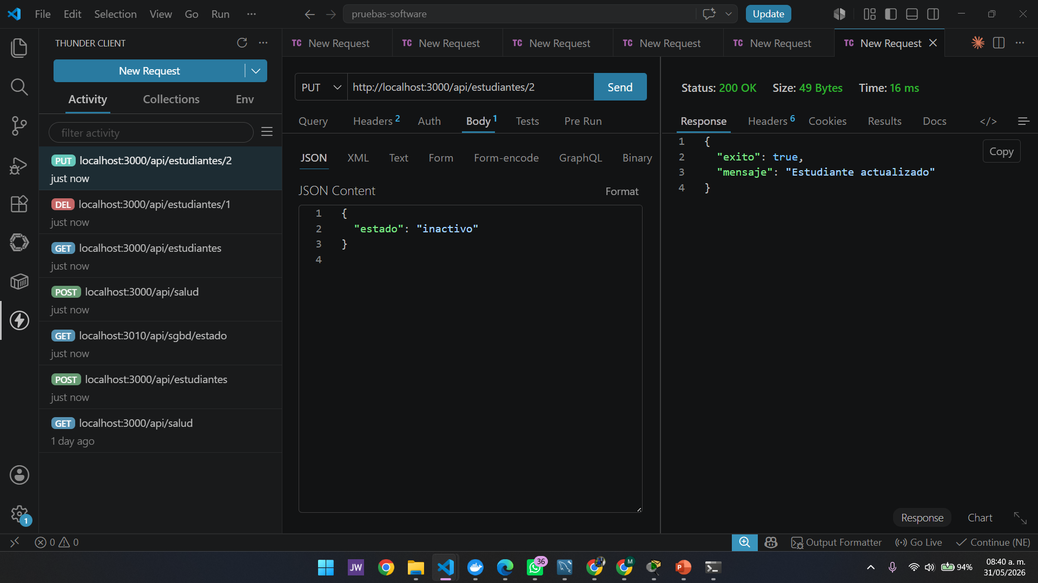
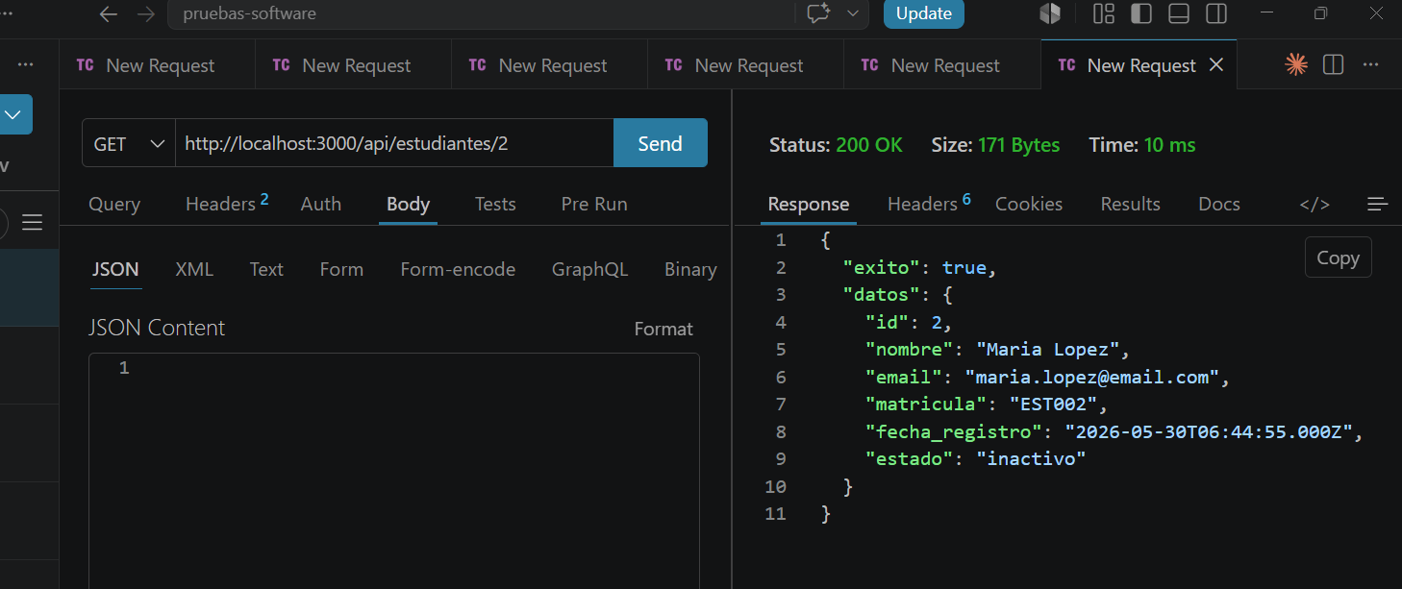
EJ6
EJERCICIO 06 — MYSQL
Actualizar estudiante MySQL (PUT)
PUT
http://localhost:3000/api/estudiantes/:id
Descripcion
Se actualiza el estado de un estudiante existente. El ID va en la URL y el campo a modificar en el body JSON. Despues se puede hacer un GET al mismo ID para verificar el cambio.
Body (JSON):
{ "estado": "inactivo" }
Observaciones
Responde 200 OK con "exito": true al actualizar.
Solo el campo "estado" es actualizable en este microservicio.
Body vacio devuelve 400; ID inexistente devuelve 404.
10/23
Verificar con GET by ID despues de actualizar.

Slide 11

EJ7
EJERCICIO 07 — MYSQL
Eliminar estudiante MySQL (DELETE)
DELETE
http://localhost:3000/api/estudiantes/:id
Descripcion
Se elimina un estudiante de la base de datos MySQL por su ID. La eliminacion es permanente. Para confirmar se hace un GET al mismo ID y debe retornar 404.
Observaciones
Responde 200 OK con "exito": true al eliminar.
No requiere body en la peticion DELETE.
GET al mismo ID despues de eliminar debe devolver 404.
Eliminacion permanente, no hay forma de deshacer.
11/23

Slide 12
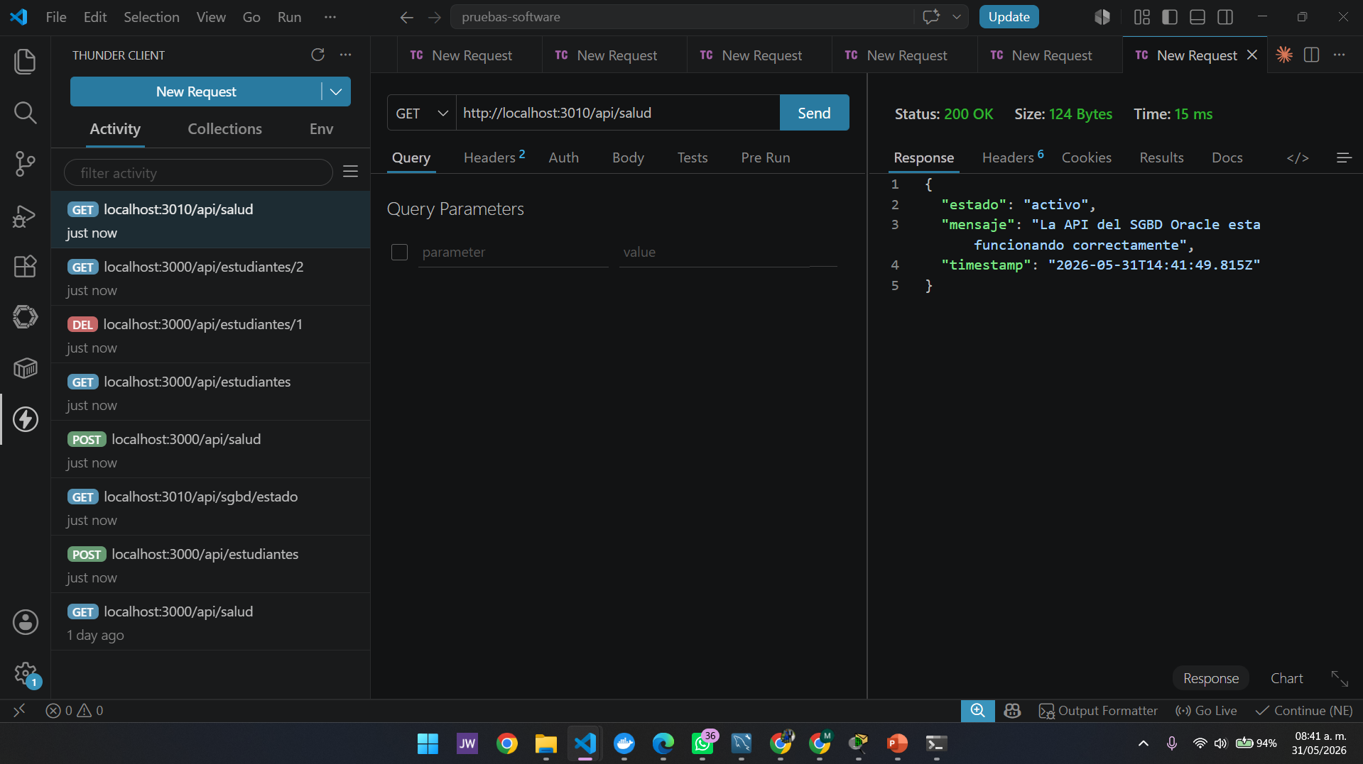
EJ8
EJERCICIO 08 — ORACLE
Verificar salud del microservicio Oracle
GET
http://localhost:3010/api/salud
Descripcion
Se verifica que el microservicio Oracle esta activo. Para que funcione, el contenedor Docker "oracle-abd" debe estar corriendo con Oracle Database 23ai Free. El puerto de Oracle es 3010.
Observaciones
Primero verificar: docker start oracle-abd.
El servicio Express escucha en puerto 3010 (diferente a MySQL en 3000).
Responde 200 OK con "estado": "activo".
Si Oracle no inicio, el pool falla al arrancar.
12/23

Slide 13
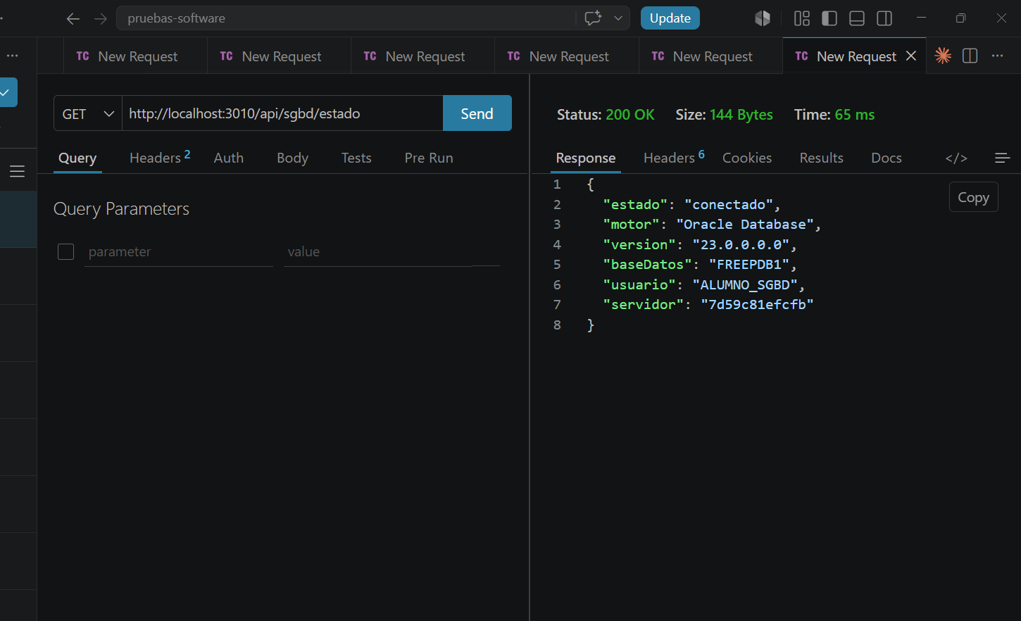
EJ9
EJERCICIO 09 — ORACLE
Consultar estado del SGBD Oracle
GET
http://localhost:3010/api/sgbd/estado
Descripcion
Se consulta el estado de la conexion Oracle. El microservicio conecta a localhost:1521/FREEPDB1 con el usuario alumno_sgbd usando el driver oracledb en modo thin (sin Oracle Client instalado).
Observaciones
Responde con "motor": "Oracle Database" (no solo "Oracle").
"version" muestra la version de Oracle, ej: Oracle Database 23ai Free.
"bd" muestra el PDB: FREEPDB1.
A diferencia de MySQL, requiere inicializacion manual del pool.
13/23

Slide 14
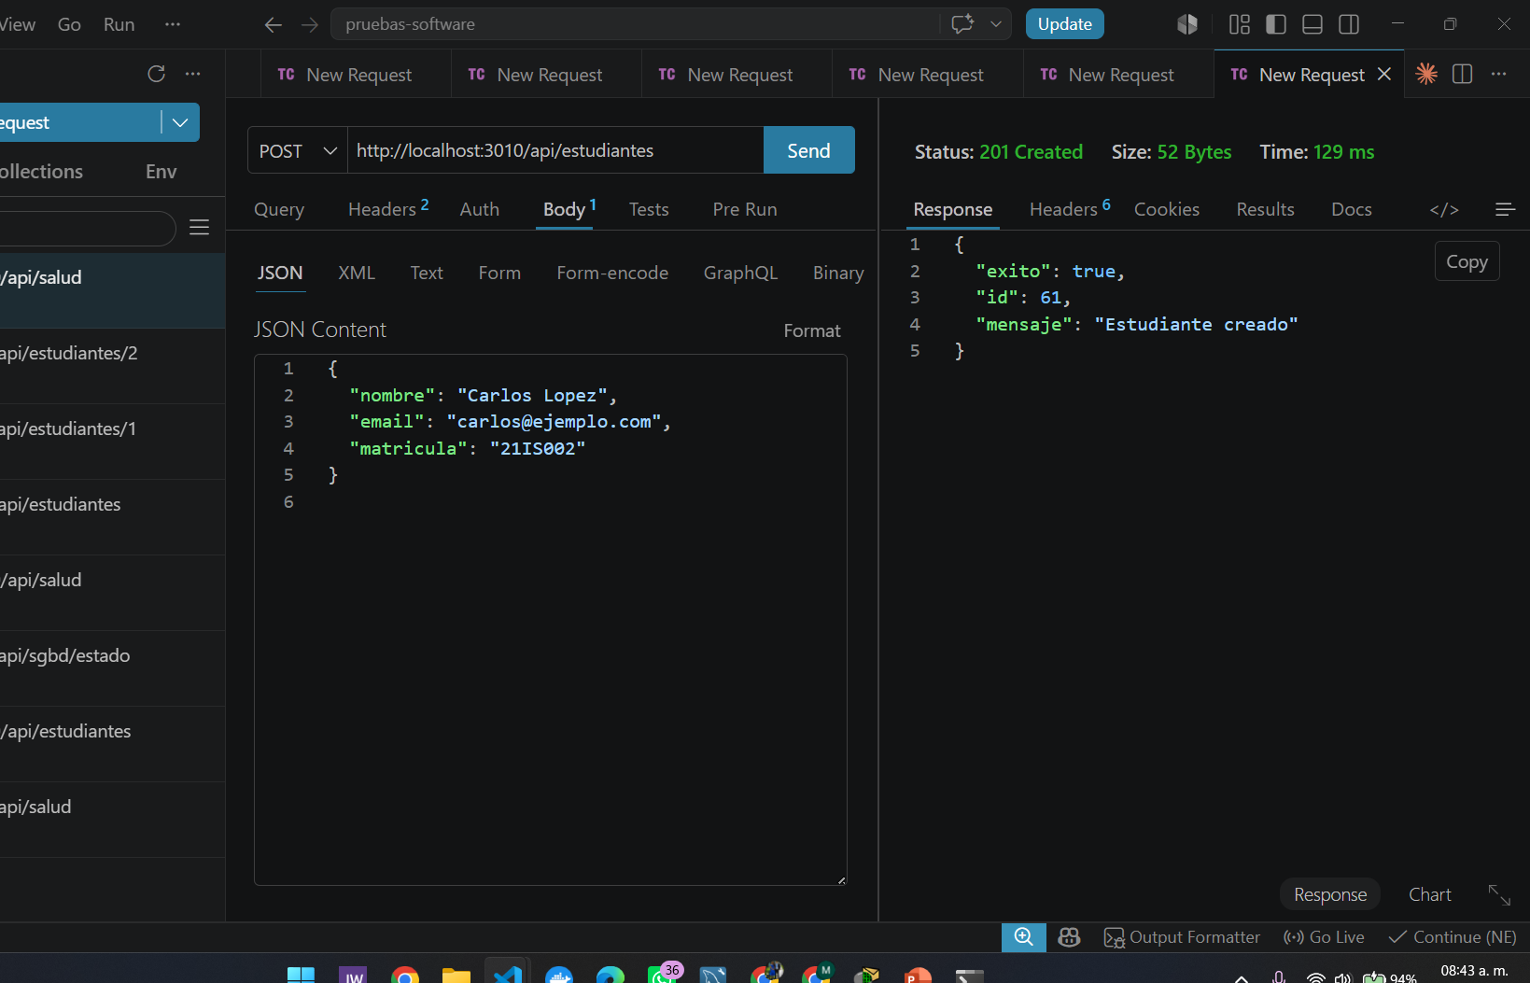
EJ10
EJERCICIO 10 — ORACLE
Crear nuevo estudiante Oracle (POST)
POST
http://localhost:3010/api/estudiantes
Descripcion
Se inserta un estudiante en Oracle. El ID se genera con una SEQUENCE (ESTUDIANTES_SEQ) activada por un TRIGGER BEFORE INSERT, equivalente al AUTO_INCREMENT de MySQL pero requiere creacion explicita.
Body (JSON):
{ "nombre": "Carlos Lopez", "email": "carlos@ejemplo.com", "matricula": "21IS002" }
Observaciones
Responde 201 Created con el ID generado por la SEQUENCE.
Oracle usa SEQUENCE + TRIGGER, no AUTO_INCREMENT como MySQL.
El JSON del body es el mismo formato que en MySQL.
14/23
Email y matricula son UNIQUE en Oracle tambien.

Slide 15
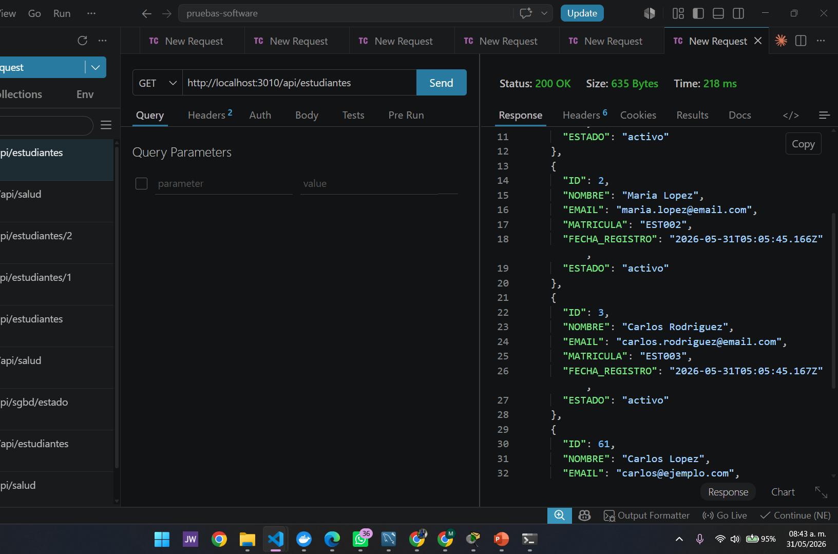
EJ11
EJERCICIO 11 — ORACLE
Listar todos los estudiantes Oracle (GET)
GET
http://localhost:3010/api/estudiantes
Descripcion
Se consultan todos los registros de ESTUDIANTES en Oracle. La diferencia mas notable es que Oracle devuelve los nombres de columna en MAYUSCULAS por defecto, a diferencia de MySQL que los devuelve en minusculas.
Observaciones
Responde 200 OK con "exito": true y "datos" como arreglo.
IMPORTANTE: columnas en MAYUSCULAS: ID, NOMBRE, EMAIL, MATRICULA.
Esto difiere de MySQL donde vienen: id, nombre, email, matricula.
Las pruebas Jest usan datos.ID (no datos.id) por esto.
15/23

Slide 16
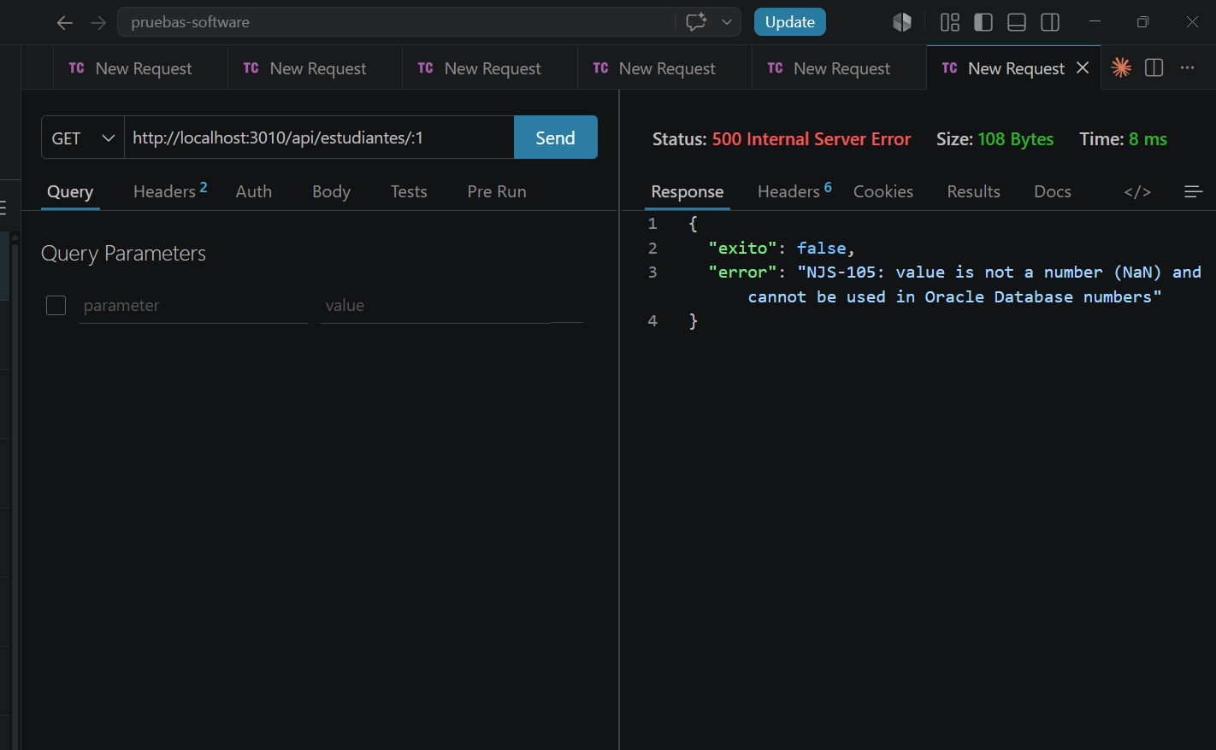
EJ12
EJERCICIO 12 — ORACLE
Buscar estudiante por ID Oracle (GET)
GET
http://localhost:3010/api/estudiantes/:id
Descripcion
Se busca un estudiante en Oracle por ID. oracledb usa bind variables (:id en lugar del ? de mysql2) para parametrizar consultas y evitar SQL injection. El ID de Oracle es tipo NUMBER.
Observaciones
Cambia :id por el ID real, ej: /api/estudiantes/1
Columnas en MAYUSCULAS en la respuesta: datos.ID, datos.NOMBRE.
Oracle usa :id como bind variable, no ? como MySQL.
ID inexistente retorna 404 Not Found.
16/23

Slide 17
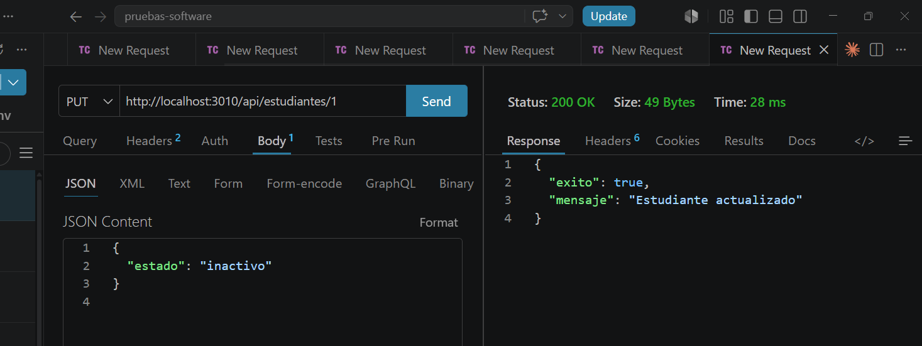
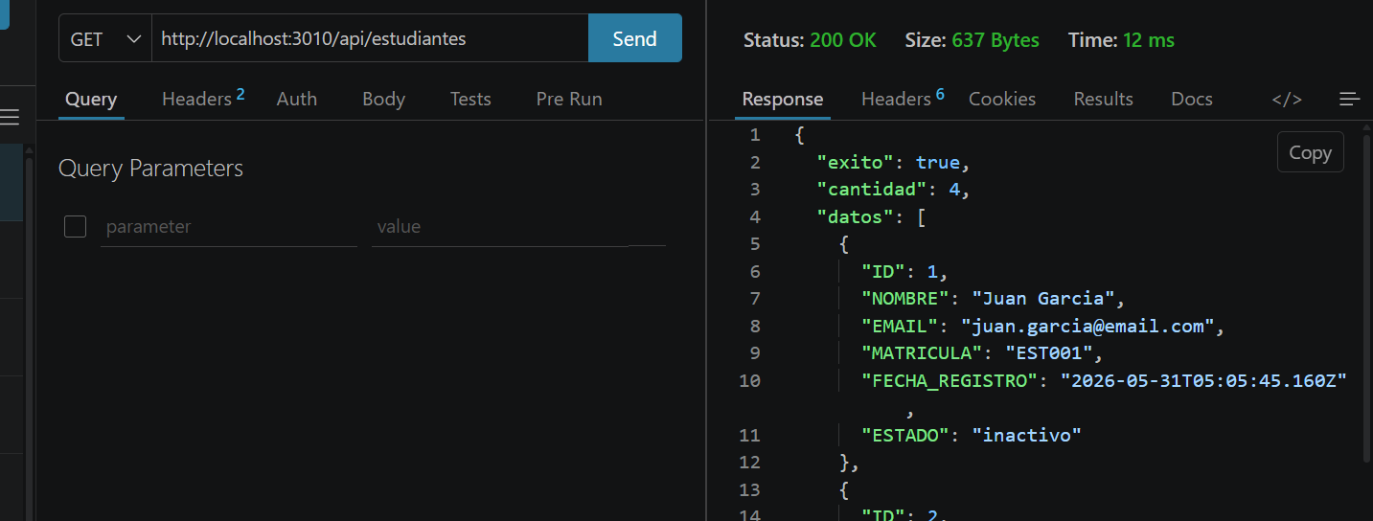
EJ13
EJERCICIO 13 — ORACLE
Actualizar estudiante Oracle (PUT)
PUT
http://localhost:3010/api/estudiantes/:id
Descripcion
Se actualiza el estado en Oracle. El UPDATE necesita COMMIT para persistir; oracledb lo hace automaticamente con autoCommit: true en la configuracion de la conexion.
Body (JSON):
{ "estado": "inactivo" }
Observaciones
Responde 200 OK con "exito": true.
Oracle requiere COMMIT explicito; oracledb lo gestiona con autoCommit.
Verificar con GET by ID despues de actualizar.
17/23
ID inexistente retorna 404 Not Found.

Slide 18
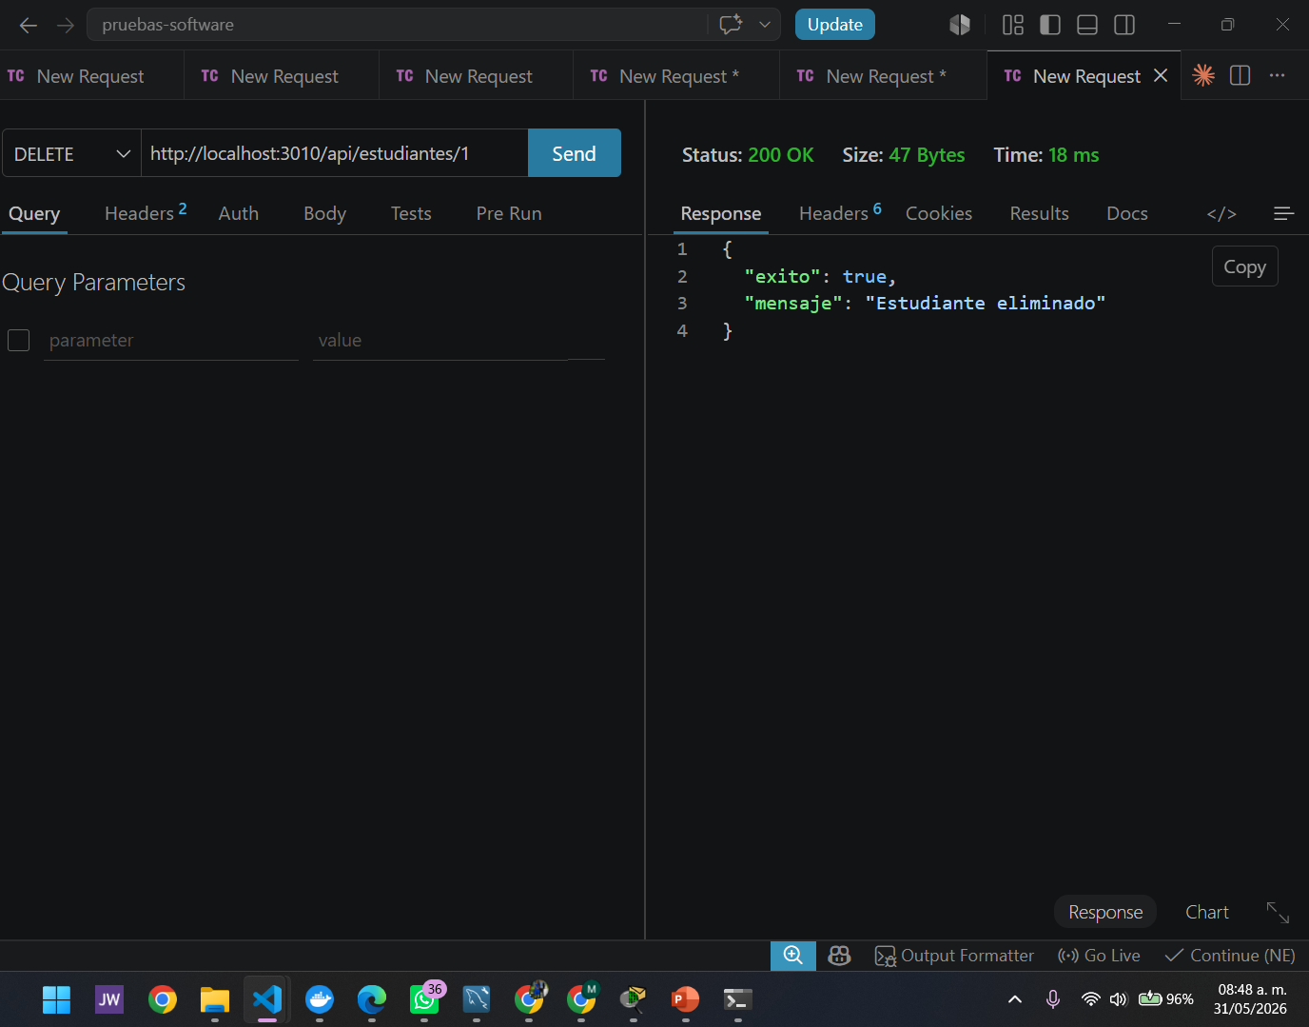
EJ14
EJERCICIO 14 — ORACLE
Eliminar estudiante Oracle (DELETE)
DELETE
http://localhost:3010/api/estudiantes/:id
Descripcion
Se elimina un estudiante de Oracle por ID. Al igual que el PUT, el DELETE necesita COMMIT que oracledb maneja automaticamente. Verificar con GET al mismo ID para confirmar la eliminacion.
Observaciones
Responde 200 OK con "exito": true al eliminar.
oracledb hace COMMIT automatico; la eliminacion es permanente.
GET al mismo ID despues debe retornar 404.
No requiere body en la peticion DELETE.
18/23

Slide 19
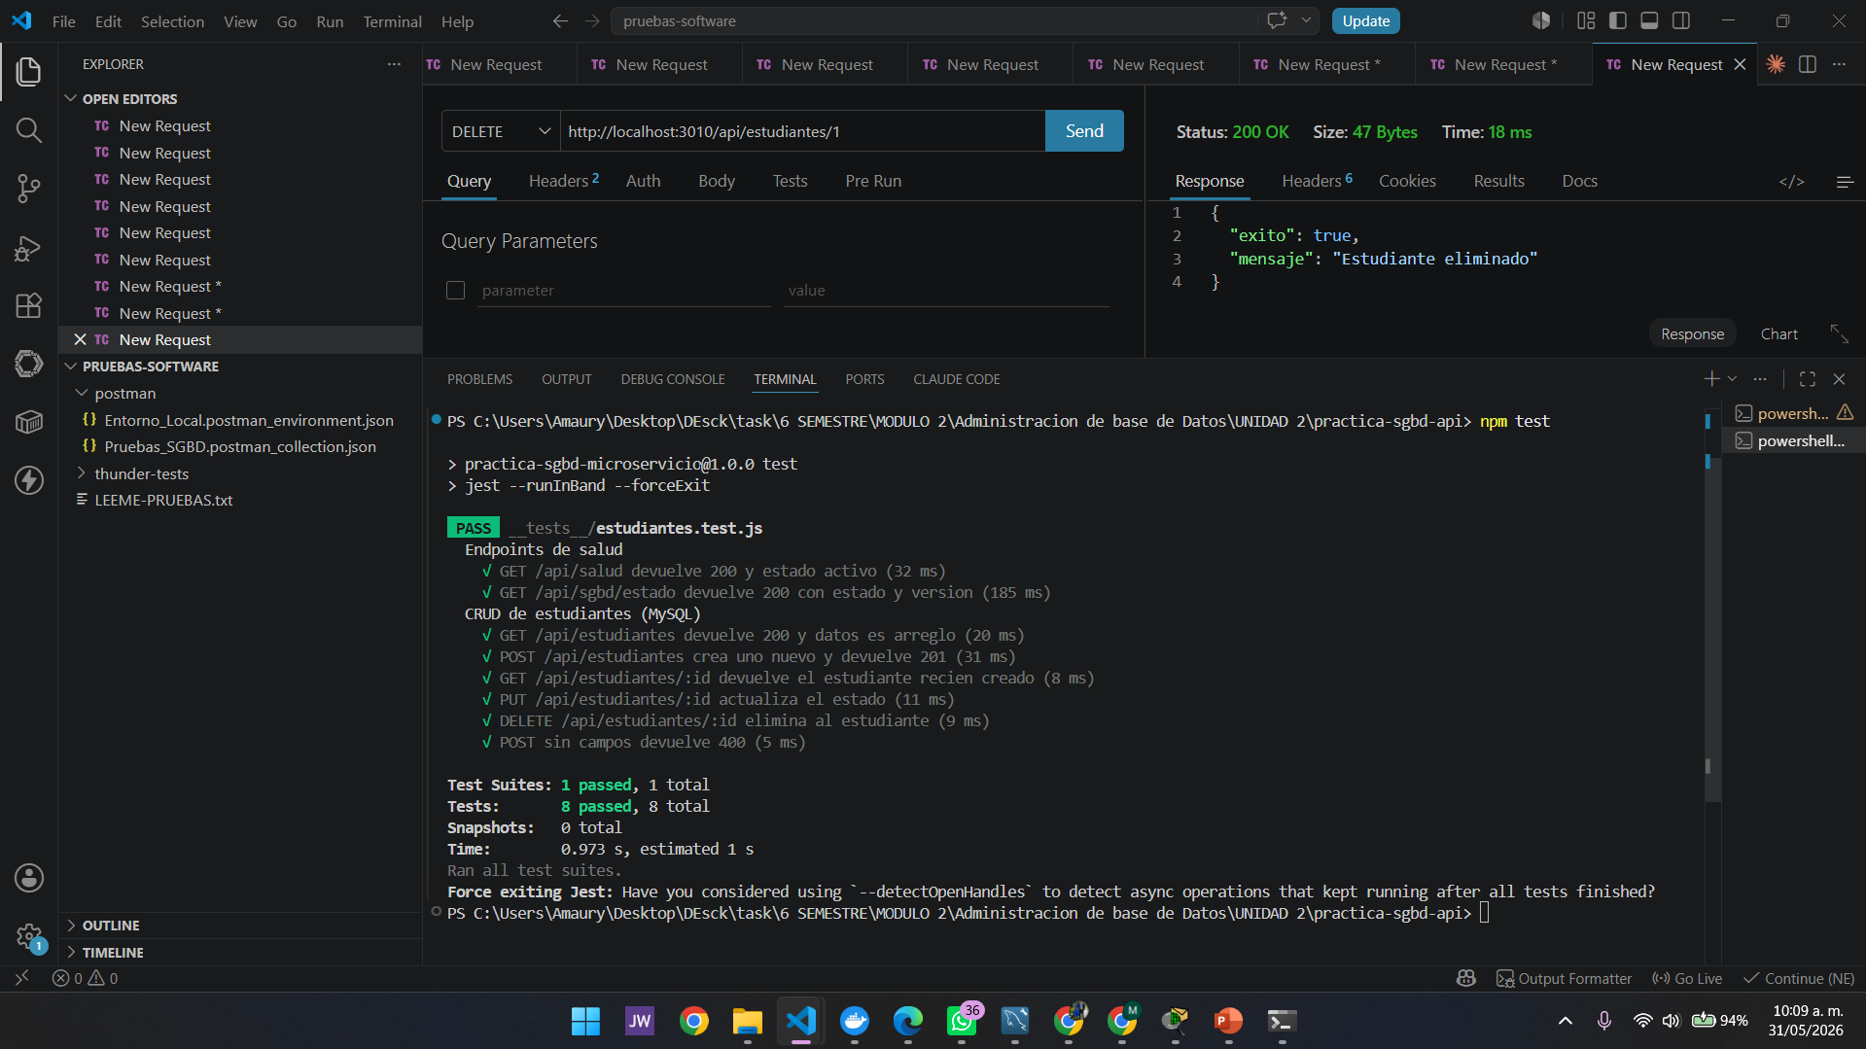
EJ15
EJERCICIO EJ15 — MYSQL
Pruebas Automatizadas Jest + Supertest (MySQL)
Herramienta: Jest + Supertest
Jest es el framework de pruebas unitarias para Node.js, equivalente a JUnit en Java. Supertest permite lanzar peticiones HTTP directamente sobre la app Express sin levantar un puerto real, lo que hace las pruebas mas rapidas y aisladas. El microservicio MySQL tiene 8 pruebas en total: 2 de salud/estado y 6 del CRUD completo (GET all, POST, GET by ID, PUT, DELETE, POST error 400). Todas deben pasar en verde con el comando npm test.
cd practica-sgbd-api
npm test
Resultado esperado: 8 tests passed, 0 failed, 1 suite
19/23

Slide 20
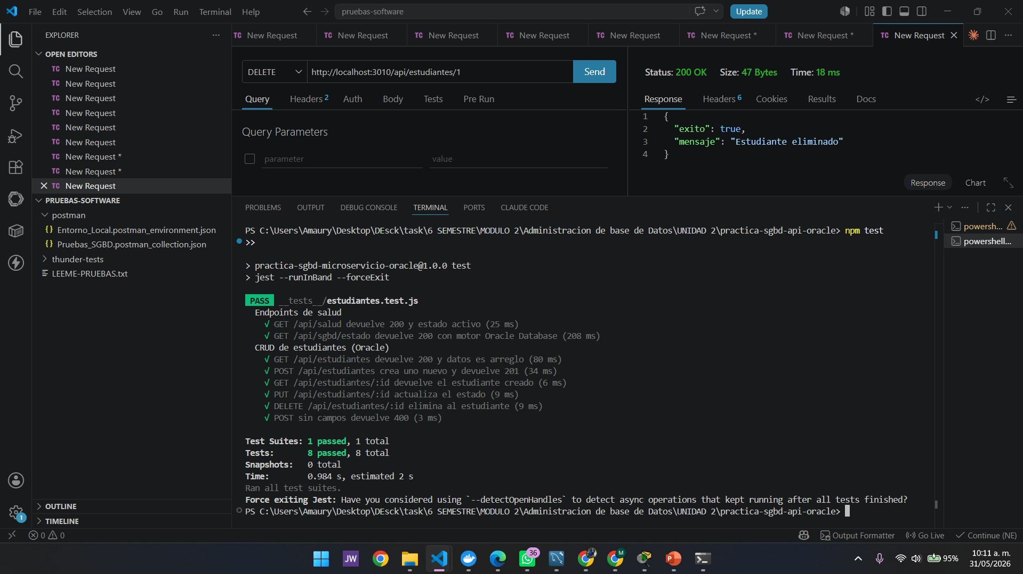
EJ16
EJERCICIO EJ16 — ORACLE
Pruebas Automatizadas Jest + Supertest (Oracle)
Herramienta: Jest + Supertest
Jest es el framework de pruebas unitarias para Node.js, equivalente a JUnit en Java. Supertest permite lanzar peticiones HTTP directamente sobre la app Express sin levantar un puerto real, lo que hace las pruebas mas rapidas y aisladas. El microservicio Oracle tiene 8 pruebas en total: 2 de salud/estado y 6 del CRUD completo (GET all, POST, GET by ID, PUT, DELETE, POST error 400). Todas deben pasar en verde con el comando npm test.
cd practica-sgbd-api-oracle
npm test
Resultado esperado: 8 tests passed, 0 failed, 1 suite
20/23

Slide 21
09
Conclusiones
Thunder Client como entorno de pruebas
Diferencias entre MySQL y Oracle
Thunder Client dentro de VSCode resulto ser una herramienta efectiva para ejecutar pruebas funcionales sin cambiar de aplicacion. Permite enviar JSON, ver status codes y tiempos de respuesta igual que Postman.
Ambos SGBD respondieron correctamente al CRUD. Oracle devuelve columnas en MAYUSCULAS (ID, NOMBRE), requiere inicializacion manual del pool y usa SEQUENCE + TRIGGER para autoincrementar IDs, a diferencia del AUTO_INCREMENT de MySQL.
Automatizacion con Jest + Supertest
Cobertura completa del CRUD
Las 8 pruebas de cada microservicio pasaron en verde. La automatizacion detecta regresiones de forma inmediata: si se rompe un endpoint, npm test lo reporta sin necesidad de probarlo manualmente.
Se validaron todos los verbos HTTP (GET salud, GET estado, GET all, POST, GET by ID, PUT, DELETE) en MySQL y Oracle, cubriendo tanto exito (200/201) como errores esperados (400 body vacio, 404 ID inexistente).
21/23

Slide 22
10
REFERENCIAS
Fuentes de Informacion
Jest
Jest Docs - JavaScript Testing Framework
Supertest
ladjs/supertest - HTTP testing library for Node.js
https://jestjs.io/docs/getting-started
https://github.com/ladjs/supertest
Thunder
Thunder Client - REST API Client para VSCode
oracledb
node-oracledb v6 - Driver Oracle para Node.js
https://www.thunderclient.com
https://node-oracledb.readthedocs.io
mysql2
mysql2 - Driver MySQL rapido para Node.js
Express
Express.js - Web framework para Node.js
https://sidorares.github.io/node-mysql2
https://expressjs.com
22/23

Slide 23
</>
REPOSITORIO DEL PROYECTO
Codigo fuente, pruebas Jest y colecciones Postman / Thunder Client
Repositorio GitHub
ADMINISTRACION-BASE-DE-DATOS/UNIDAD 2/practica-sgbd-api-oracle at master · amaurycolochos-cpu/ADMINISTRACION-BASE-DE-DATOS · GitHub
ADMINISTRACION-BASE-DE-DATOS/UNIDAD 2/practica-sgbd-api at master · amaurycolochos-cpu/ADMINISTRACION-BASE-DE-DATOS · GitHub
Archivos de pruebas incluidos
Thunder Client
thunder-tests/thunderclient.json
Postman
postman/Pruebas_SGBD.postman_collection.json
Jest MySQL
practica-sgbd-api/__tests__/estudiantes.test.js
Jest Oracle
practica-sgbd-api-oracle/__tests__/estudiantes.test.js
Administracion de Base de Datos | 6ISC | Amaury Gordillo | TecNM UAVC | 2026
23/23

